Slide 1
TERAPIA DE COMPASIÓN BASADA EN LOS ESTILOS DE APEGO
Javier Garcia Campayo
Catedrático de Psiquiatría
Director del Master de indfulness
Universidad de Zaragoza
NOMBRE DEL GRUPO
www.masterenmindfulness.com
INSTAGRAM garcia campayo
YOUTUBE Garcia Campayo

Slide 2
CONTEXTUALIZACION DE LA COMPASIÓN

Slide 3
TIPOS DE MEDITACIONES (Dahl et al, 2015)
1.- ATENCIONALES: Mindfulness
2.- GENERATIVAS: Compasión, Aceptación, Ecuanimidad
3.- DECONSTRUCTIVAS: Vacuidad, No Dualidad

Slide 4
NIVELES DE USO DE LA MEDITACIÓN
(García Campayo, 2020)
1.- TERAPÉUTICO (afecto negativo): Profesionales con pacientes
2.- BIENESTAR PSICOLÓGICO (afecto positivo): Instructores con individuos sanos
3.- ESPIRITUAL: Maestros con discípulos
(es un continuo)

Slide 5
PROTOCOLOS DE COMPASIÓN
(García Campayo, Cebolla y DeMarzo, 2016)
Protocolo | Autores | Base Teórica CFT | Manual de referencia
MSC Mindfulness y autocompasión | Kristin Neff y Cristopher Germer, Universidad de Texas (EEUU) | Psicología occidental y Tradición budista | Neff, 2012
CFT Terapia focalizada en la compasión | Paul Gilbert, Universidad de Derby (Gran Bretaña) | Psicología occidental (desarrollo del yo compasivo) | Gilbert, 2015
CCT Entrenamiento en el cultivo de la compasión | Lama Tupten Jinpa, Universidad de Stanford (EEUU) | Tradición budista (práctica de Lo-jong) | Jazaieri y cols., 2015)
CBCT Entrenamiento en compasión de base cognitiva | Lama Tenzin Negi, Universidad de Emory (EEUU) | Tradición budista (práctica de lo-jong) | Pace, Negi y cols., 2009
ABCT Terapia de compasión basada en los estilos de apego | Javier García Campayo, Universidad de Zaragoza (España) Marcelo Demarzo, Universidad Federal de Sao Paulo (Brasil) | Psicología occidental (teoría psicodinámica y psicología evolutiva) | García-Campayo y Demarzo, 2015

Slide 7

RESOURCES
ABCT PROGRAMME WEBSITE:
https://terapiadecompasion.com/
YOUTUBE CHANNEL MASTER’S IN MINDFULNESS AND CHAIR OF
CONTEMPLATIVE SCIENCES
YouTube Garcia Campayo
AUDIO:
https://www.masterenmindfulness.com/audios-de-compasion/

Slide 8
FUNCIONAMIENTO DE NUESTRO CEREBRO

Slide 9

LA VIDA ES SUPERVIVENCIA Y REPRODUCCIÓN
Nuestro destino es sobrevivir para reproducir la especia.
Y si hay suerte, envejecer.
(Lo hemos olvidado porque ya no hay depredadores)
Estamos diseñados para la supervivencia,
no para la felicidad.

Slide 10
¿QUÉ ES Y QUÉ NO ES COMPASIÓN?

Slide 11
CONCEPTO DE COMPASIÓN EN PSICOLOGÍA (Goetz)
Goetz el at (2010): “El sentimiento que surge al presenciar el sufrimiento del otro Y DE UNO MISMO y que conlleva un deseo de ayudar”
Es una motivación capaz de orientar la vida,
con 2 elementos clave:
  1.- Sensibilidad al sufrimiento de los otros
  2.- Compromiso de aliviar el sufrimiento

Slide 12
CONCEPTO DE COMPASIÓN EN PSICOLOGÍA (Kristin Neff)
Kristin Neff ha estructurado su definición de compasión en base a tres pilares:
1.- Mindfulness: Consiste en hacerse consciente del sufrimiento en sí mismo o en los otros.
2.- Humanidad compartida: El sufrimiento es una experiencia humana compartida (lo que nos pasa lo han experimentando millones de personas en este momento, en el pasado y en el futuro.
3.- Auto-compasión: Implica afecto y comprensión hacia uno mismo cuando se siente sufrimiento, en lugar de ignorar el propio dolor o autocriticarse.

Slide 13
PRÁCTICA FORMAL:
AFRONTAMIENTO COMPASIVO

Slide 14
PRÁCTICA DEL AFRONTAMIENTO COMPASIVO ANTE LAS DIFICULTADES
Mindfulness: Atender a la experiencia sin juzgar, en el presente y a propósito (ESTO DUELE)
Humanidad: Reconocer que el sufrimiento y las dificultades son parte de una experiencia humana compartida (A MUCHA GENTE LE HA PASADO ESTO)
Impermanencia de todos los fenómenos: ESTO PASARA, COMO TODO FENOMENO MENTAL, COMO TODO EN LA VIDA
“Auto-compasión”: Implica la calidez y comprensión hacia uno mismo cuando se siente sufrimiento, en lugar de ignorar el propio dolor (VOY A CUIDARME AHORA)

Slide 15
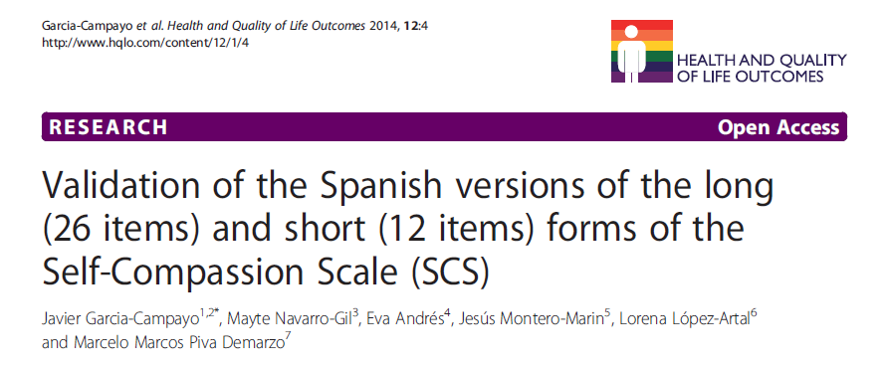

ESCALA DE COMPASIÓN (Kristin Neff y Oxford
Se nombran y se da material para quien quiera)
Sobre la base de la definición de Neff se ha desarrollada una escala para medir compasión: breve y larga
Ambas validadas en español por nuestro grupo

Slide 16
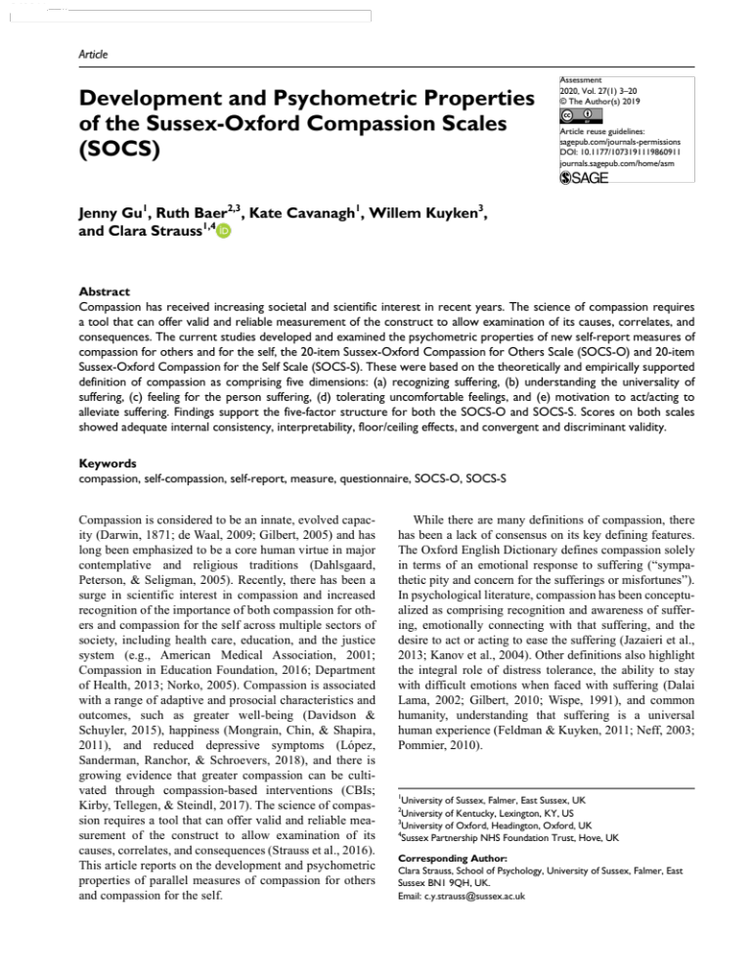
ESCALAS DE COMPASION
(Oxford-Sussex)

Slide 17
DIARIO DE AUTO-COMPASIÓN
AREAS CUIDADO | LUNES | MARTES | MIERCOLES | JUEVES | VIERNES | SABADO | DOMINGO
FISICO | Gimnasio | Andar
PSÍQUICO-EMOCIONAL | Leer un libro
FAMILIA-RELACIONES | Quedar con amigos | Llamar a mi hijo
VALORES-ESPIRITUAL | Meditar, ir al parque y pensar

Slide 18
¿QUÉ NO ES LA COMPASIÓN? (I)
No es lástima o pena: Es una emoción negativa. Tiende a ensimismarse con sus propios problemas y olvidar que los otros tienen problemas similares. Produce rechazo.
No es indulgencia o buscar excusas: No se trata de dejarlo todo y volverse pasivo. Deseo genuino de salud y bienestar hacia uno mismo y hacía los demás.
No es debilidad: En un mundo competitivo, compasión convertirá en victimas de depredadores. No está reñida con la asertividad o con defender nuestros derechos.

Slide 19
¿QUÉ NO ES LA COMPASIÓN? (II)
No es egoísmo: La reacción natural cuando uno esta herido o dañado, es cuidarse y recuperarse. Es lo que haría cualquier otro animal porque facilita la supervivencia.
No disminuye la motivación para el cambio: Pensamos que para cambiar, hay que ser críticos con uno, sirva de motivación. Cambio depende de tener claros beneficios nueva conducta y costes de no cambiar. Es más fácil cuando uno esta bien

Slide 20
EL GESTO COMPASIVO
La terapia de compasión busca regular el estrés activando el sistema de satisfacción y calma y seguridad, ligado a oxitocina y opiáceos.
El cuerpo sabemos que es clave en mindfulness. En compasión hay gestos (relacionados con el abrazo y el contacto) que liberan oxitocina, y nos tranquilizan.
El gesto compasivo útil para tranquilizarnos en momentos de estrés o simplemente para sentirnos mejor en cualquier momento.
Hay diferentes modalidades, utilizar el que le resulte más eficaz.
Cualquiera de ellos puede utilizar en la intimidad, pero además resulta útil usar alguno que pueda emplearse discretamente en público.
El gesto compasivo puede servir para transmitir mejor afecto y seguridad a otras personas.

Slide 21
EJEMPLOS DE GESTOS COMPASIVOS
1. GRUPO CUELLO-PECHO-ABDOMEN: Ponerse la mano en el a) corazón/zona central del pecho, b) abdomen o c) cuello y combinaciones entre ellas
2. ABRAZO: Abrazarse uno mismo de forma a) Superficial: brazos delante, b) Intermedia: manos en costados) o c) manos en espalda
3. EXTREMIDADES: Acariciarse brazos/manos o piernas
4. ACARICIARSE LA CARA: Pelo, frente, ojos, boca, mejillas

Slide 22
PRÁCTICA 3A:
DESARROLLAR EL GESTO COMPASIVO

Slide 23
FRASES COMPASIVAS
Junto al gesto, la frase desarrolla la emoción
Tiene que ser frases creibles (no vale: “Soy feliz, si no lo soy”). A menudo deseos de futuro
La estructura tiene que ser aceptable: Ej: ojalá hay personas que lo rechazan; “Que pueda ser feliz” “Que pueda perdonarme”
Si no sabemos que frases utilizar preguntarnos: ¿qué necesito en este momento para ser feliz? La frase deberia responder a esa cuestión
Suele ir precedida por nuestro nombre cariñoso

Slide 24
FRASES COMPASIVAS
1.- Responden a la pregunta ¿qué necesito en este momento para ser feliz?
2.- Tienen que ser coherentes con la situación y tener sentido para uno
3.- Cuestan de encontrar al principio
4.- Tienen que ser en el futuro no en el presente

Slide 25
EJEMPLOS DE FRASES
COMPASIVAS
“Que pueda ser feliz, evitar el sufrimiento” (general)
“Que pueda encontrar paz, bienestar, alegría, claridad, coherencia, fuerza para superarlo” (específico)
“Que todo me vaya bien, que se cumplan mis deseos/ilusiones” (general)
“Que pueda sentirme querido, comprendido, reconocido, deje de preocuparme” (específica)
“Que pueda perdonarme y perdonar”
“Ojala pueda …”

Slide 26
PRÁCTICA 3B:
DESARROLLAR LAS FRASES COMPASIVAS

Slide 27
¿CÓMO ACTÚA LA COMPASIÓN?

Slide 28
MECANISMOS ESPECIFICOS
DE LA COMPASION (I)
1.- DISMINUCIÓN DE LA AUTOCRÍTICA
2.- DISMINUCIÓN DE LAS RUMIACIONES
3.- REPERCEPCIÓN DE LOS SUCESOS VITALES NEGATIVOS
4.- REGULACIÓN DE LAS EMOCIONES
Notes:
1.- DISMINUCIÓN DE LA AUTOCRÍTICA: Personas autocompasivas, NO describen sus debilidades sintiéndose aislados y utilizando primera persona singular (“yo”), sino empleando el plural (“nosotros”) y haciendo referencias sociales (familiares, amigos, otros seres humanos), debido a la mayor conexión con las otras personas (que es la base de la humanidad compartida).
2.- DISMINUCIÓN DE LAS RUMIACIONES: Personas autocompasivas presentan menos rumiaciones (mecanismos fundamental porque evita aparición de ansiedad y depresión). Rompe el ciclo de autorreproches aceptando las propias imperfecciones con mayor compasión.
3.- REPERCEPCIÓN DE LOS SUCESOS VITALES NEGATIVOS: La autocompasión permite ver los problemas con más perspectiva, entendiendo que sus problemas son similares a los de la mayoría de las personas. Son capaces de hacer se responsables de sus situaciones negativas sin que se asocie a afecto negativo.
4.- REGULACIÓN DE LAS EMOCIONES: Autocompasión facilita que no se supriman las emociones y pensamientos indeseados, reconociendo que las propias emociones son validas e importantes.

Slide 29
EFICACIA DE LA COMPASIÓN

Slide 30
EFICACIA DE LA COMPASIÓN
(Población clínica y sanos)
Mejoras en bienestar psicológico (Kirby, 2017; Kirby et al., 2017; Zessin et al., 2015).
Predictor de salud física y conductas saludables (Phillips y Hine, 2021).
Reducción autocrítica frente a grupos controles (efectos moderados) (Wakelin et al., 2021)
Mejora de la autoestima (Thomason y Moghaddam, 2021)
Notes:
Son estudios de meta-análisis en población clínica/médica y sanos:
Mejoras en bienestar psicológico. Mayor relación de auto-compasión con bienestar psicológico. Una de las hipótesis promueve la vía hipoegóica del bienestae (p.ej., Neff, K. D., & Seppälä, E. (2016). Compassion, well-being, and the hypo-egoic self. The Oxford handbook of hypo-egoic phenomena, 189-203.)
Compasión como predictor de salud física general y conductas saludables tanto en muestras médicas y sanos (Phillips & Hine, 2021)
Efectos significativos de las IBC con tamaños del efecto moderado en reducción de la autocrítica comparado con grupo control tanto en muestras clínicas como no clínicas (Wakelin et al., 2021)
Terapias de compasión mejoran la autoestima Thomason& Moghaddam (2021). Mucha heterogeneidad en los estudios y las muestras utilizadas en los estudios.

Slide 31
EFICACIA DE LA COMPASIÓN EN ENFERMEDADES (I)
Compasión y mindfulness no producen exactamente los mismos resultados
Su asociación es más beneficiosa que cualquiera de ellos de formas aislada
Compasión es especialmente útil en:
  Depresión
  Personas con alta auto-crítica
  trastornos relacionados con conflictos
  estrés interpersonales como ansiedad social
  conflictos de pareja
  síndrome del cuidador y todos los trastornos que cursan con ira

Slide 32
EFICACIA COMPASIÓN EN ENFERMEDADES (II)
Dolor crónico y enfermedades médicas crónicas:
  Permitiría una mejor adaptación y disminuiría la catastrofización
  Por medio de > aceptación, conductas de auto-cuidado, sentirse comprendido y conexión, y reducción de la autocrítica (Austin et al., 2021).
Trastornos de la conducta alimentaria
  Autocompasión como estrategia de RE adaptativa, clave para la prevención (Linardon et al., 2018; Turk y Waller, 2020)
Traumas psicológicos infantiles: Repercepción positiva
Notes:
Dolor crónico y enfermedades médicas crónicas: Permitiría una mejor adaptación y disminuiría la catastrofización.
IBC para personas con enfermedades médicas crónicas: Compasión promueve una mejor aceptación de la condición, las conductas de autocuidado, reduce la autocrítica, así como fomenta el sentirse comprendido y la conexión (menor aislamiento y mayor humanidad compartida) (Austin et al., 2021).
Las personas descubren que pueden ser una fuente de calma y apoyo para ellas mismas al mejorar sus habilidades de regulación emocional (Austin et al., 2021).
Trastornos de la conducta alimentaria: Incluir autocompasión de forma precoz mejora pronóstico, ya que la autocrítica clave en el agravamiento
Traumas psicológicos infantiles: Autocompasión mejora regulación emocional disminuyendo el impacto del trauma, permite manejarse con sucesos adversos de forma más productiva (repercepción positiva)

Slide 33

MODELOS DE APEGO

Slide 34
CONCEPTO DE APEGO (I)
Concepto psicoanalítico desarrollado por John Bowlby (1969).
Cuando el niño se siente amenazado, se activa su sistema de apego y busca instintivamente la protección de los padres.
Si el niño encuentra dicha protección de forma habitual se dice que desarrolla un “apego seguro”.
Si esta protección falla desarrolla “apego inseguro”
Impacto en las relaciones interpersonales y la
IMAGEN QUE TIENE DE SI MISMO.
Notes:
Concepto psicoanalítico desarrollado por John Bowlby (1969).
Cuando el niño se siente amenazado, se activa su sistema de apego y busca instintivamente la protección de los padres.
Si el niño encuentra dicha protección de forma habitual se dice que desarrolla un “apego seguro”.
Pero si esta protección falla, el niño desarrolla una profunda inseguridad en la relación con sus padres (“apego inseguro”) determinando que todas sus relaciones interpersonales adultas estén basadas en la desconfianza.
Esto también tendrá un impacto en la IMAGEN QUE TIENE DE SI MISMO.

Slide 35
CONCEPTO DE APEGO (II)
Bartholomew y Horowitz (1991) desarrollaron un sistema clasificatorio del apego.
Experiencias biográficas: elementos relevantes en el mantenimiento del “yo autobiográfico”.
Existe un modelo de apego seguro y tres modelos inseguros .
Cada persona suele tener un modelo de apego predominante.
Notes:
Se piensa que estos estilos, basados en nuestras experiencias biográficas, serían uno de los elementos relevantes en el mantenimiento del “yo autobiográfico”.
Definirían la forma que tenemos de relacionarnos con las otras personas así como la imagen que tenemos de nosotros mismos (en relación a otras personas).
Existe un modelo de apego seguro y tres modelos inseguros que poseen características diferentes. Cada persona suele tener un modelo de apego predominante.

Slide 36
MODELOS DE APEGO
ESTILO | MODELO YO | MODELO OTRO | RESUMEN
CONFIADO | + | + | Confiado y digno atención otros
PREOCUPADO | - | + | Dependiente afecto otros
DE RECHAZO | + | - | Autoconfianza compulsiva
TEMEROSO | - | - | Evitativo y temeroso de la intimidad

Slide 37

ESTILO DE APEGO SEGURO
Cuidado infantil adecuado.
Confianza en sí mismos y en los otros.
Cómodos dependiendo de otras personas: pueden solicitar ayuda y recibirla de forma confiada cuando lo necesitan.
Hay un equilibrio entre las necesidades afectivas y la autonomía personal.
Notes:
Son individuos que experimentaron un cuidado infantil adecuado, de forma consistente y continua.
Por eso desarrollaron gran confianza en sí mismo y en los otros.
Se sienten a gusto consigo mismos y dignos de recibir afecto.
Se sientes cómodos dependiendo de otras personas, por lo que pueden solicitar ayuda de otros y recibirla de forma confiada cuando lo necesitan.
Hay un equilibrio entre las necesidades afectivas y la autonomía personal.

Slide 38
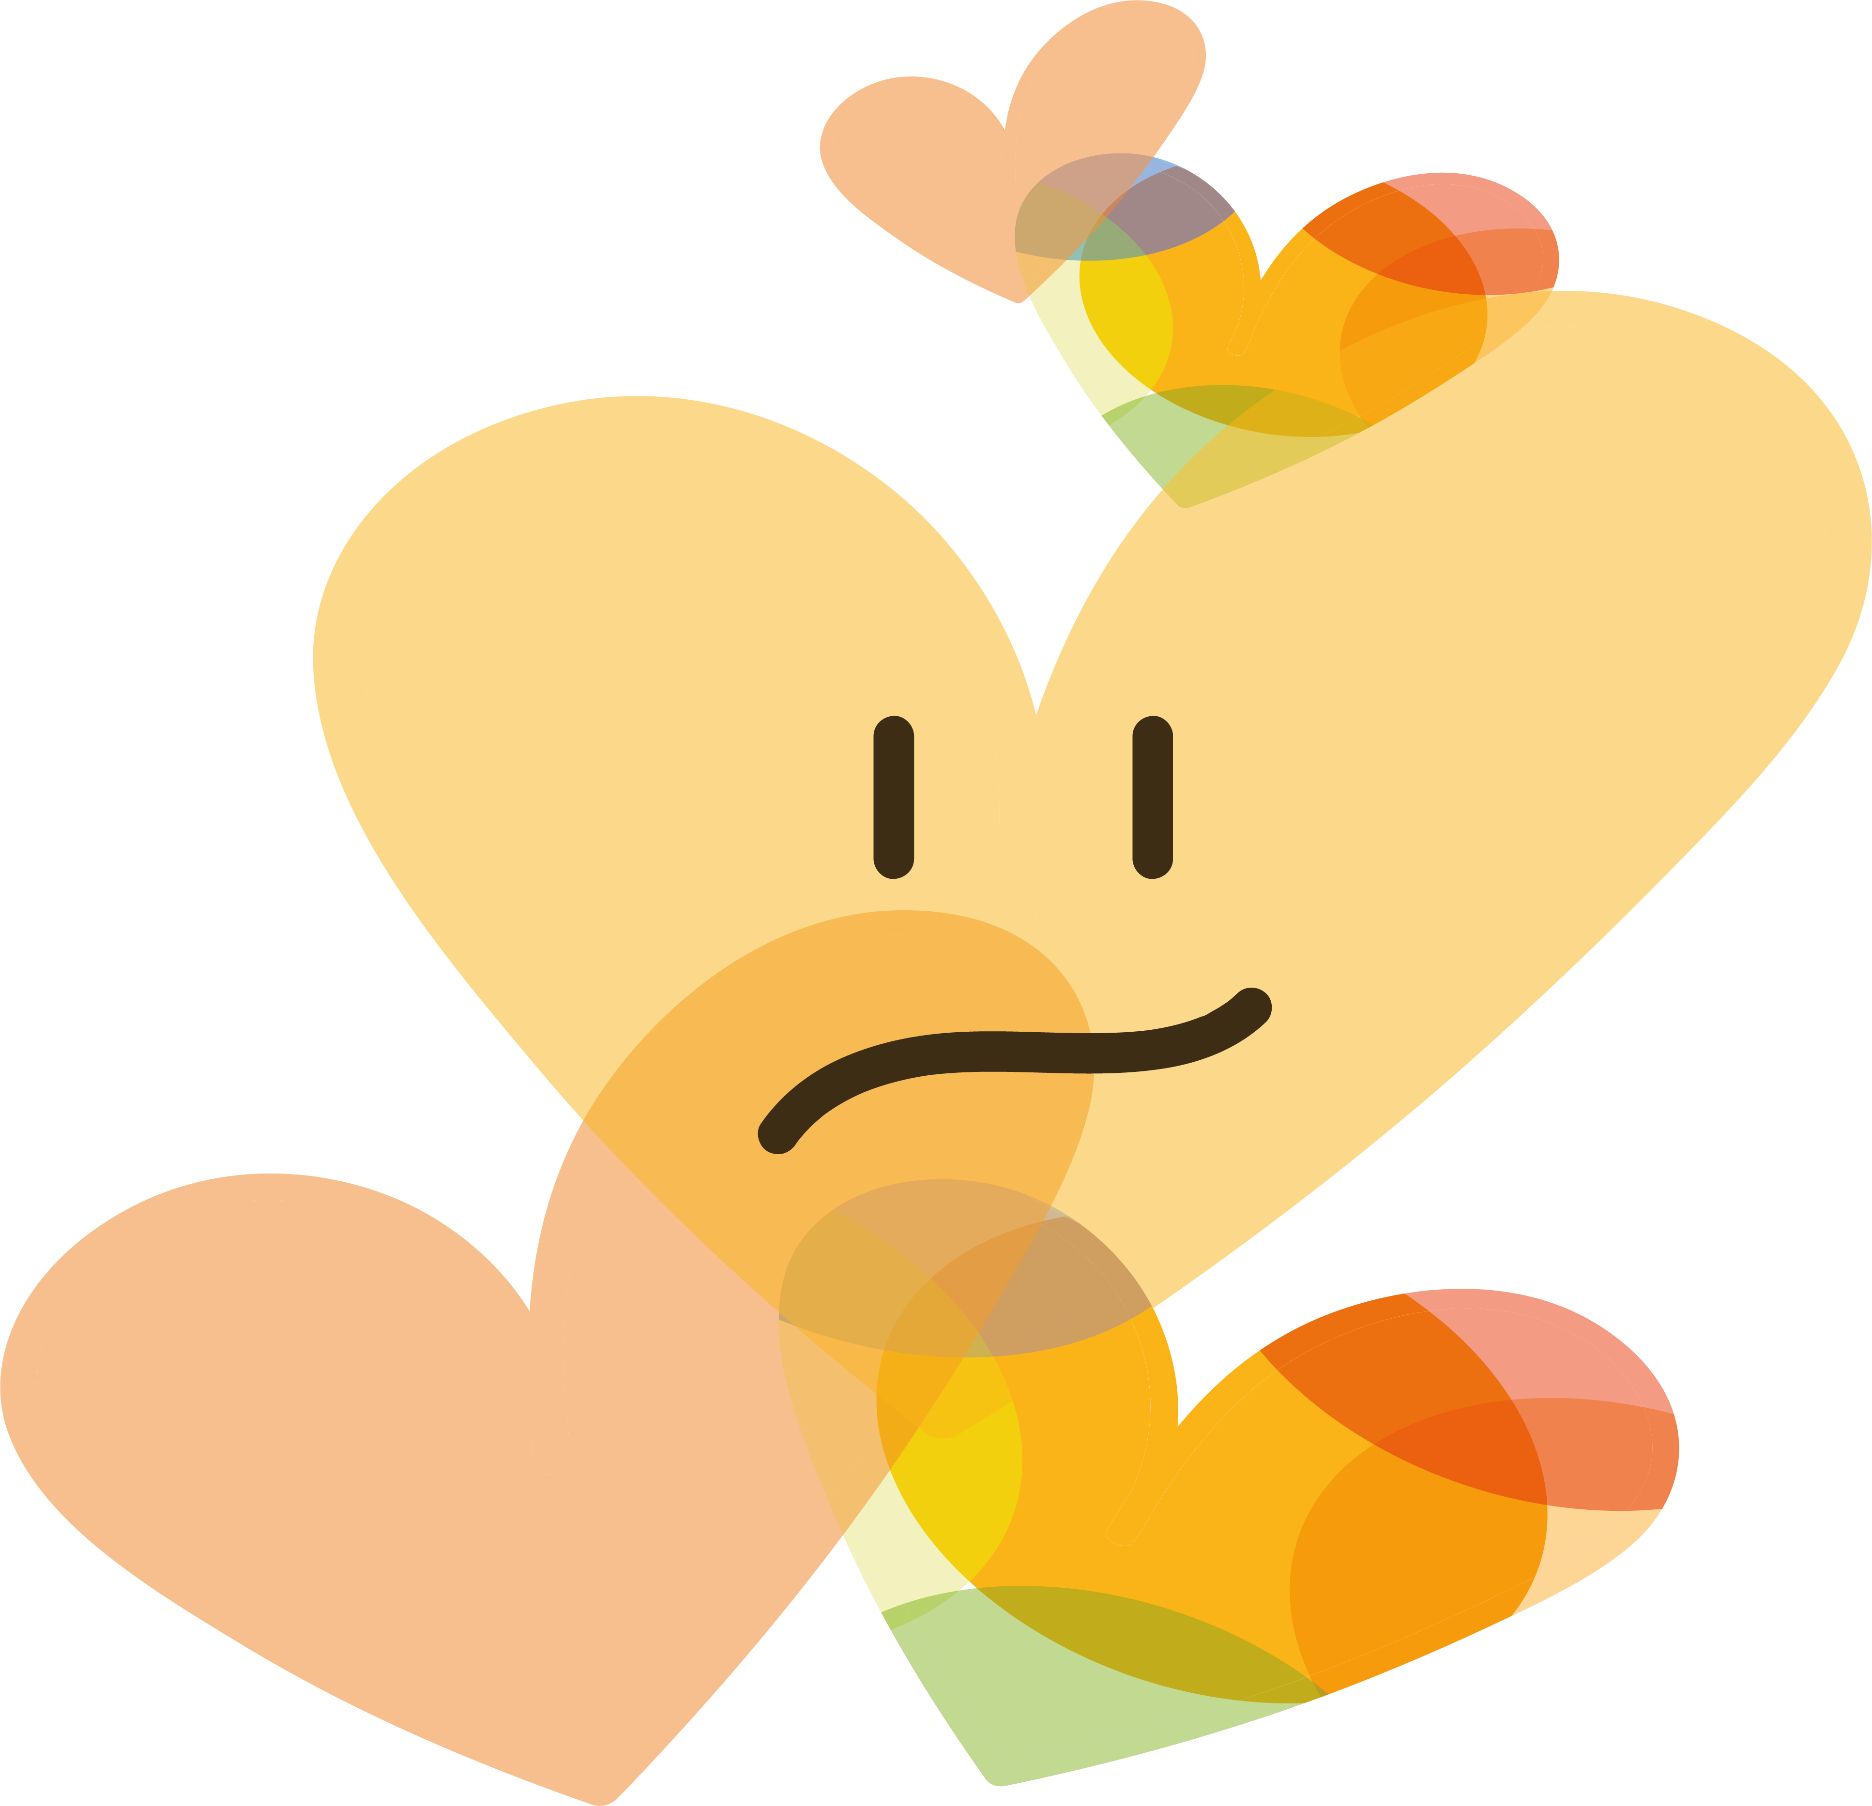
ESTILO DE APEGO PREOCUPADO
Cuidado infantil sistemáticamente variable, entre la respuesta adecuada y la respuesta nula (no incluye el maltrato).
Hipervigilantes respecto a la opinión de los otros, de los que dependen.
Visión negativa de si mismos
Dependencia de los otros. Continua preocupación por ser abandonados, lo que dispara la celotipia.
Notes:
Cuidado infantil sistemáticamente variable, entre la respuesta adecuada y la respuesta nula (no incluye el maltrato).
Cuidado ha sido errático e inestable, pudiéndolo recibir o no de forma aleatoria, generalmente en dependencia de los niveles de patología mental del cuidador (ej: . trastorno bipolar, depresión o enfermedad intensa en cíclos).
Son hipervigilantes respecto a la opinión de los otros, de los que dependen.
De si mismo visión negativa, renuncian a cualquiera de sus deseos si entran en colisión con la aprobación de los otros.
Escasa autoestima, enorme dependencia de los otros, gran estrés subjetivo. Continua preocupación por ser abandonados, lo que dispara la celotipia.

Slide 39

ESTILO DE APEGO DE RECHAZO
Cuidado infantil inadecuado o nulo
Desconfianza absoluta en los otros y confianza exclusivamente en ellos.
Poco comprensivos con la debilidad o la necesidad de afecto de los otros
Gran rechazo hacia la compasión. Orientados al logro y escasas necesidades afectivas.
Notes:
Cuidado infantil en que de forma sistemática la respuesta del cuidador ha sido inadecuada o nula. No ha habido períodos de cuidado adecuado.
Frecuente con padres con adicciones, trastornos de personalidad o enfermedades de tipo psicosomático, como hipocondriasis o somatizaciones graves, que les obliga a centrar toda la atención en sí mismos, no dejando espacio para los hijos.
Desconfianza absoluta en los otros que se compensaron mediante dejar recaer toda la confianza exclusivamente en ellos. De esta forma, aunque su visión de los otros es negativa por sus experiencias infantiles, la imagen de sí mismos es (exageradamente) positiva por sus estrategias de autoconfianza compulsiva.
Poco comprensivos con la debilidad o la necesidad de afecto de los otros, porque aprendieron a sobrevivir afectivamente de forma autónoma. Gran rechazo hacia la compasión. Orientados al logro y escasas necesidades afectivas.

Slide 40
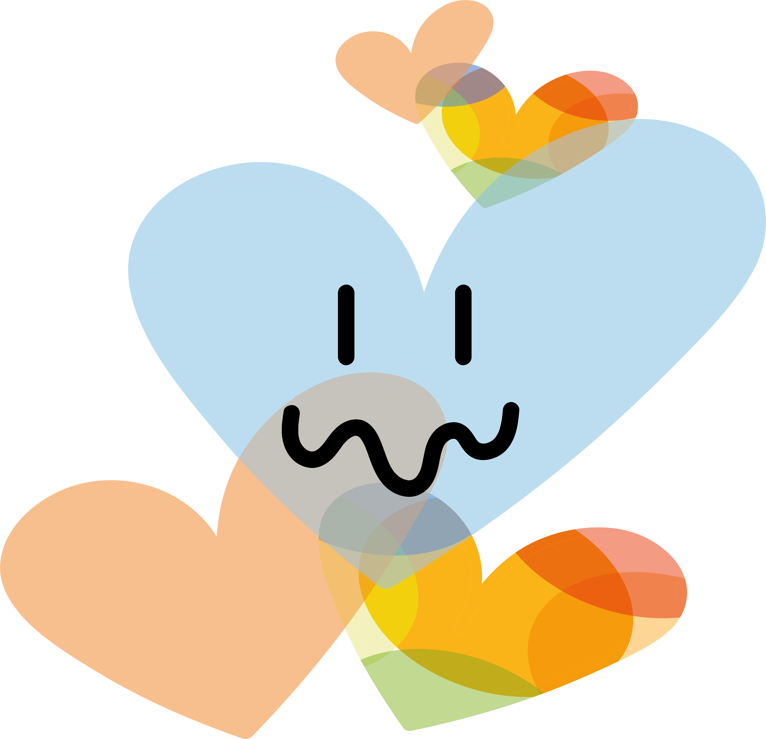
ESTILO DE APEGO TEMEROSO
Cuidado frío o violento, basado en el rechazo o en el castigo.
Visión muy negativa tanto de los otros como de sí mismos.
Los niños maltratados piensan que algo están haciendo mal y tienen que cambiar para ser queridos, pero nunca lo consiguen.
Baja autoestima. Desean contacto social pero lo inhiben por miedo al rechazo.
Relaciones interpersonales se caracterizan por huida tras cierto grado de intimidad.
Notes:
Personas que han sufrido un cuidado frio o violento, basado en el rechazo o en el castigo.
Frecuente con padres maltratadores, alcohólicos, dependientes de sustancias o con trastornos de personalidad graves.
Desarrollan una visión muy negativa tanto de los otros como de sí mismos.
Los niños maltratados no pueden asumir que sus padres tienen un trastorno, piensan que algo están haciendo mal y tienen que cambiar para que no les peguen, pero nunca lo consiguen.
Baja autoestima. Aunque desean contactos sociales, inhiben este deseo por el miedo terrible al rechazo. Sus relaciones interpersonales se caracterizan por huida tras cierto grado de intimidad.

Slide 41
PRÁCTICA FORMAL 1:
IDENTIFICANDO EL MODELO DE APEGO (III)

Slide 42
IMPORTANCIA DE LOS MODELOS DE APEGO

Slide 43
CONSECUENCIAS DE LOS MODELOS DE APEGO (I)
65% de los/as niños/as presentan un estilo seguro de apego y el 35% estilo inseguro
El estilo de apego de los padres predice en un 75% el estilo de apego de los hijos/as.
Los/as niños/as con apego inseguro no tienen tanto éxito en muchos ámbitos de la vida.
Los/as niños/as con apego seguro: socialmente competentes, más habilidades sociales, desarrollo intelectual y formación de la identidad social.
Notes:
El 65% de los niños presentan un estilo seguro de apego, pero el otro 35% presenta alguno de los estilos inseguros que hemos descrito.
El estilo de apego de los padres predice en un 75% el estilo de apego de los hijos.
Los niños con apego inseguro no tienen tanto éxito en muchos ámbitos de la vida.
Los niños con apego seguro son más propensos a ser socialmente competentes que sus pares inseguros. También suelen tener mayor facilidad para la adquisición de habilidades sociales, desarrollo intelectual y formación de la identidad social.

Slide 44
CONSECUENCIAS DE LOS MODELOS
DE APEGO (II)
Estos modelos se relacionarían con el tipo de relación interpersonal y de comunicación con otros.
Modelos de apego de rechazo y temeroso: buscan menos apoyo en otros, no revelan sus sentimientos y sus relaciones son menos íntimas.
Si la visión de uno mismo es negativa el individuo tenderá a hacer cualquier cosa por ser querido
Notes:
Estos modelos se relacionarían con el tipo de relación interpersonal y de comunicación con otros.
Individuos con una visión negativa de los otros (modelos de apego de rechazo y temeroso) han aprendido que la gente va a tender a ignorar o rechazar sus intentos de apoyarse en otros. Por tanto, buscan menos apoyo en otros, por lo que tienden a no revelar sus sentimientos y sus relaciones son menos íntimas.
Si la visión de uno mismo es negativa y para él son muy importantes las relaciones sociales (preocupado), el individuo tenderá a hacer cualquier cosa por ser querido, renunciando a todo lo suyo (incluyendo la salud)

Slide 45
CÓMO ACTUAN LOS MODELOS
DE APEGO
Los modelos de apego desarrollan mecanismos interno de funcionamiento.
No son solo "imágenes", sino también sentimientos despertados.
Si un niño percibe a su cuidador como una fuente de seguridad y apoyo, espera reacciones positivas de los otros.
Un niño con cuidador abusador, generaliza las expectativas negativas en otras relaciones.
¿Qué respuestas esperamos de los demás? (PRACTICA DE RECIBIR AFECTO DE OTROS)
Notes:
Los modelos de apego desarrollan mecanismo interno de funcionamiento.
No son solo "imágenes", sino también sentimientos despertados. Permiten anticipar e interpretar el comportamiento del otro y planificar una reacción.
Si un niño percibe a su cuidador como una fuente de seguridad y apoyo, espera reacciones positivas de los otros. Por otro lado, un niño con cuidador abusador, generalizar las expectativas negativas en otras relaciones.
¿Qué respuestas esperamos de los demás? (PRACTICA DE RECIBIR AFECTO DE OTROS)

Slide 46
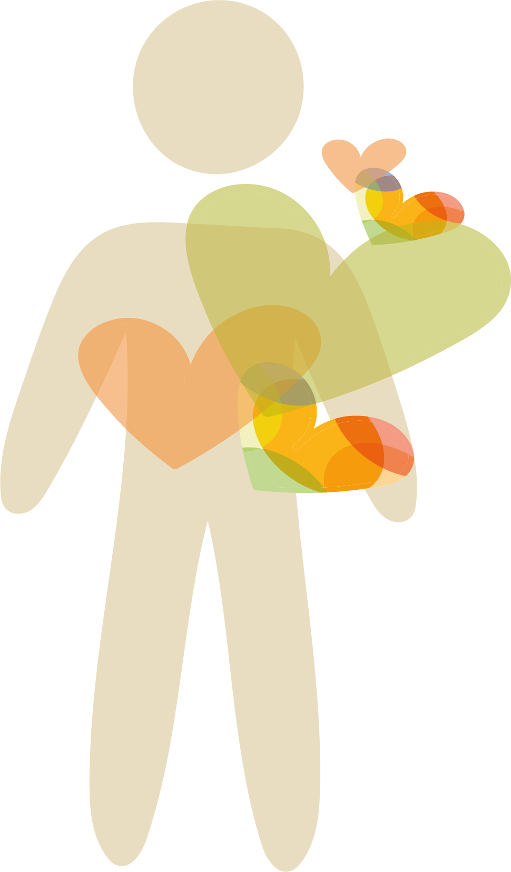
LA FIGURA DE APEGO

Slide 47
IMPORTANCIA DE LA FIGURA
DE APEGO (I)
Teoría del apego
Pobre modelo parental de los primeros años de vida, carecen de una figura de protección para calmar el sufrimiento.
CONSECUENCIAS:
  No se desarrolla el sistema de auto-calmado o de auto-regulación emocional (oxitocina)
  cualquier activación emocional les genera sufrimiento.
Notes:
La teoría del apego: los individuos que crecen en ambientes inseguros o amenazantes y experimentan críticas constantes y agresiones, tienden a ser muy auto-críticos y poco auto-compasivos.
Debido al pobre modelo parental de los primeros años de vida, carecen de una figura de protección o apego seguro con la capacidad de calmar el sufrimiento.
CONSECUENCIA: No tienen desarrollado el sistema de auto-calmado o de auto-regulación emocional, relacionado con la hormona oxitocina, por lo que cualquier activación emocional les genera sufrimiento.

Slide 48
IMPORTANCIA DE LA FIGURA
DE APEGO (II)
Objetivo: mejorar la relación que establecen estas personas consigo mismos (figura de apego seguro)
Inicialmente suele ser una figura distinta, pero con el tiempo, pueden llegar a ser ellos mismos.
Ejercicios de imaginación
Reducción de la ansiedad, la depresión y la actitud auto-crítica.
Notes:
Objetivo de las técnicas de compasión es mejorar la relación que establecen estas personas con consigo mismos, desarrollando una figura de apego seguro
Inicialmente suele ser una figura distinta, pero con el tiempo, pueden llegar a ser ellos mismos.
A través de ejercicios de imaginación, se crea en grupo una imagen compasiva y se trabaja con ella.
Estas técnicas reducen la ansiedad, la depresión y la actitud auto-crítica. Parece ser que desarrollarían áreas cerebrales específicas relacionadas con la compasión

Slide 49
DESARROLLO DE LA FIGURA
DE APEGO (I)
En algunas tradiciones religiosas (budismo tibetano), se trabaja con este tipo de figuras (“bodhisatvas”)
Personas que han alcanzado la iluminación y se dedican a dar compasión a los seres vivos
Sería un modelo psicológico impuesto de arriba-abajo:
  Las figuras ya están predeterminadas
  Son otorgadas a la persona por su maestro
  Se asocian a otros elementos de fuerte carácter simbólico y que facilita la meditación sobre él
Notes:
En algunas tradiciones religiosas (budismo tibetano), se trabaja con este tipo de figuras (“bodhisatvas”)
Son personas que inicialmente fueron humanos, pero que con vidas de práctica han alcanzado la iluminación, y se dedican a dar compasión a los seres vivos, a ayudarles a que alcancen la Iluminación
Sería un modelo psicológico impuesto de arriba-abajo:
Las figuras ya están predeterminadas y son inmodificables (pertenecen al panteón budista)
Son otorgadas a la persona por alguien con sabiduría y compasión que conoce al individuo (su maestro)
Se asocian a otros elementos de fuerte carácter simbólico y que facilita la meditación sobre él (mantra y cánticos religiosos específicos asociados).

Slide 50
DESARROLLO DE LA FIGURA DE APEGO (II)
En los modelos de compasión el proceso se construya de abajo-arriba
El individuo crea su figura compasiva ideal, para que pueda identificarse con ella.
Este proceso requiere mayor esfuerzo y requiere cierto asesoramiento
En trastornos psiquiátricos graves terapeuta es imprescindible porque la imagen puede llegar a ser muy destructiva
Notes:
En los modelos de compasión, como no se enmarca en una tradición religiosa, el proceso se construya de abajo-arriba
El individuo crea (realmente ¡proyectar en base a expectativas sobre la compasión) su figura compasiva ideal, para que pueda identificarse con ella.
Este proceso requiere mayor esfuerzo y requiere cierto asesoramiento
En trastornos psiquiátricos graves (ej: anorexia nerviosa, depresiones autopunitivas, etc), terapeuta es imprescindible porque la imagen puede llegar a ser muy destructiva

Slide 51
DESARROLLO DE LA FIGURA DE APEGO (III)
Personas sanas: figura compasiva ideal asociada a paz y bienestar (escenas de luz, mar cálido, bosque acogedor)
Si hay creencias religiosas, adopta formas similares a la divinidad, sobre todo en religiones monoteístas (Jesús, la Virgen)
Individuos que han sufrido abandono o abuso prefieren figuras que no tengan forma humana.
Con la practica, las figuras van adquiriendo características humanas
Personas con grandes dificultades para desarrollar la figura de apego
Con el tiempo, sería el mismo individuo su propia figura de apego

Slide 52
PRÁCTICA FORMAL 1:
DESARROLLO DE LA FIGURA
DE APEGO COMPASIVO

Slide 53
ASPECTOS A DESARROLLAR EN LA FIGURA DE APEGO
¿Qué aspecto físico (edad, sexo) querrías que tuviera tu figura de apego?
¿Cómo iría vestida y en que entorno estaría?
¿Qué tono de voz querrías que tuviese tu figura de apego?
¿Cómo te gustaría que se relacionase contigo tu figura de apego y cómo querrías relacionarte tu con ella?
Seguramente necesitarás practicar varias veces este ejercicio.

Slide 54
ASPECTOS A CONSIDERAR EN LA FIGURA DE APEGO
Personas religiosas: representaciones de la divinidad
No religiosos: personas importantes como maestros, familiares
Los padres no suelen recomendarse por sentimientos ambivalentes
Se recomienda personalizarla
Para muchos occidentales es difícil la visualización, lo único importante es el sentimiento general.
Puede modificarse según los propios personales. Podría llegar a tenerse mas de un figura de apego.
Con el tiempo, el propio individuo acabe siendo su propia figura de afecto.

Slide 55

RECIBIR AFECTO

Slide 56
RECIBIR AFECTO
Tres grandes aspectos que trabajar en compasión:
  1.- Recibir compasión (afecto) de otros,
  2.- Dar compasión a otros
  3.- Darse compasión a uno mismo.
  Amigos/Enemigos/Indiferentes

Slide 57




PRACTICA FORMAL 2:
RECIBIENDO AFECTO DE OTRAS PERSONAS
Recibir afecto de amigos, indiferentes y enemigos

Slide 58
1.- Recibiendo afecto de amigos
¿Soy capaz de aceptar el afecto de seres queridos?
¿Soy capaz de pedir afecto cuando lo necesito?
¿Qué significa para mi recibir afecto de otros?
¿Tengo que mantener la imagen de ser fuerte a cualquier precio?

Slide 59
2.- Recibiendo afecto de indiferentes
¿Soy capaz de recibir afecto de personas a quien no conozco mucho?
¿Qué significa para mi recibir afecto de estas personas?
¿Qué motivación siento que pueden tener estas personas?

Slide 60
3.- Recibiendo afecto de enemigos
¿Soy capaz de recibir afecto de personas con las que tengo un conflicto?
¿Qué significa para mi recibir afecto de estas personas?
¿Qué motivación siento que pueden tener estas personas?
¿Tengo que mantener alguna imagen que se afectaría si acepto ayuda de ellos?

Slide 61
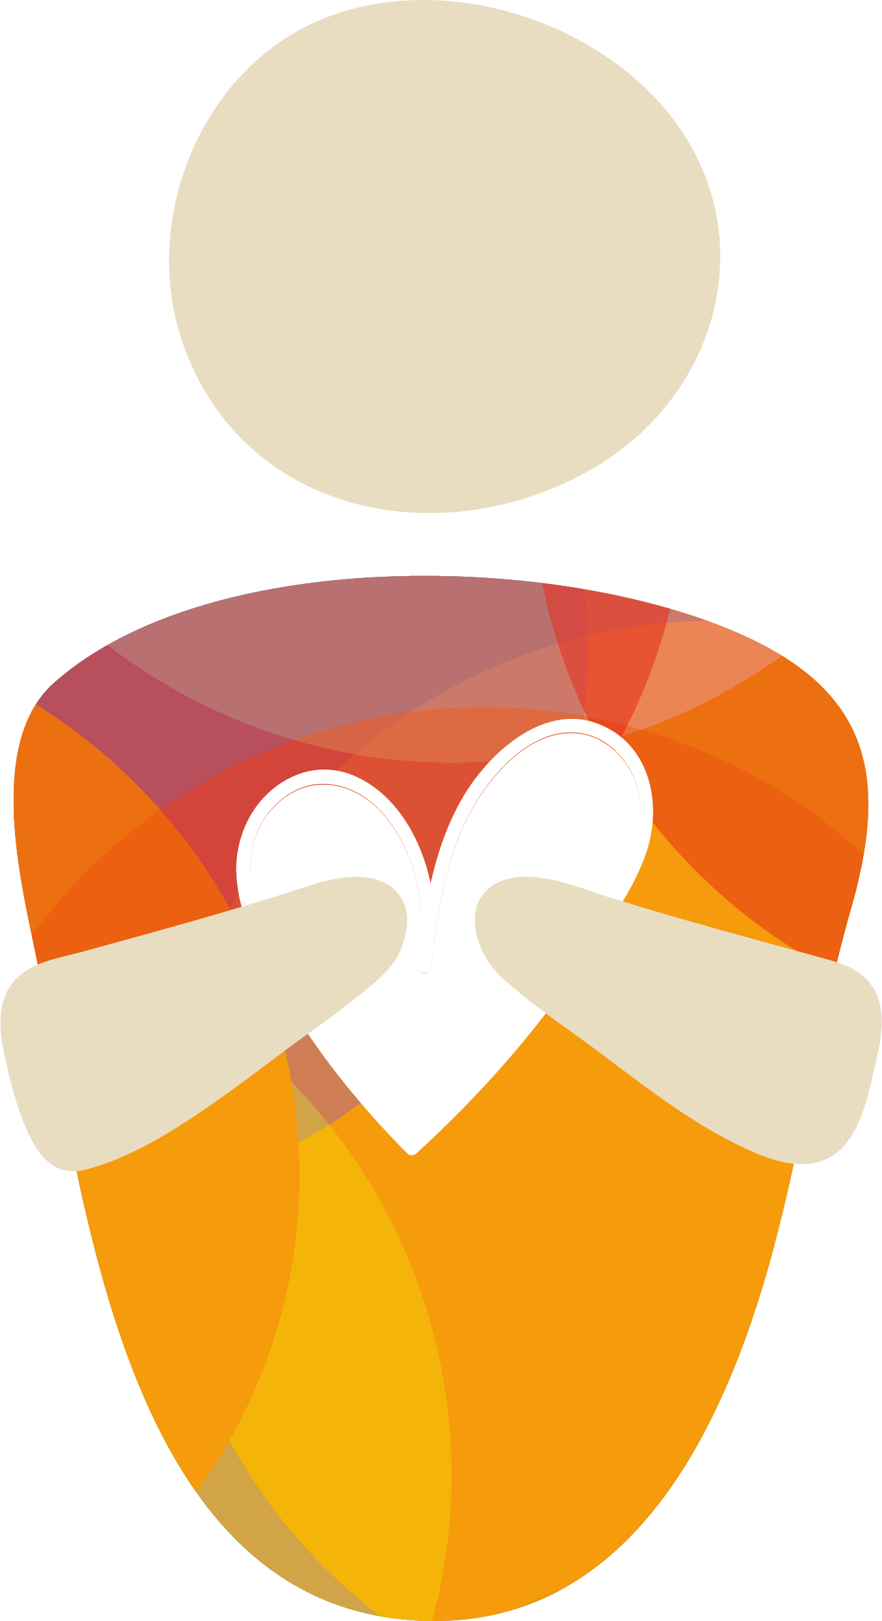
IMPORTANCIA AFECTO HACIA NOSOTROS MISMOS Y HACIA LOS OTROS

Slide 62
DAR AFECTO A AMIGOS
E INDIFERENTES
División con las personas en: amigos, enemigos e indiferentes
Ofrecer afecto/compasión a los amigos es fácil
Mayor dificultad nos produce expresar afecto a los indiferentes
Lo más complicado, es expresar afecto a los enemigos

Slide 63
PRÁCTICA FORMAL 1:
DAR AFECTO A AMIGOS E INDIFERENTES

Slide 64
DEBATE
1.- Dando afecto a un amigo
¿Puedo dar afecto a mis seres queridos de forma espontánea o tienen que pedirme el afecto?
Cuando doy afecto a mis seres queridos ¿me siento mal o tengo resistencias por alguna razón?
¿Qué pienso de mi mismo cuando doy afecto? (me siento vulnerable, dependiente, etc)

Slide 65
DEBATE
2.- Dando afecto a una persona indiferente
¿Puedo dar afecto a una persona que no conozco de nada, simplemente porque esta sufriendo?
¿Cómo me siento cuando doy afecto a alguien que no conozco? (estúpido, desconfiado, etc)
Es posible que descubra que mi funcionamiento es muy similar al de mis padres
El objetivo no es buscar culpables, si no encontrar soluciones
Notes:
Las conclusiones del debate deben enfatizar que las personas con apego seguro pueden dar afecto espontáneamente (no necesitan que se lo pidan), no se sienten mal por dar afecto y no se sienten vulnerables.
Estas personas también son capaces de poder dar afecto a personas desconocidas simplemente porque sufren, sin que tengan dificultades para ello. Es lo que hacemos los seres humanos, por ejemplo, los que nos dedicamos a profesiones de ayuda

Slide 66
AFECTO HACIA NOSOTROS MISMOS (I)
Si tenemos modelo de apego seguro la terapia de compasión va a resultar sencilla.
Si nuestro modelo es diferente al seguro, vamos a tener que trabajar más
Si nuestro modelo es el temeroso es posible necesitar terapia (ej.: EMRD)
Notes:
Ya sabemos cuál es nuestro modelo de apego. Aunque es probable que tengamos características de varios de ellos, suele haber uno predominante
Si modelo predominante es apego seguro, terapia de compasión va a resultar sencilla. Si nuestro modelo es diferente al seguro, vamos a tener que trabajar más
Si nuestro modelo es el temeroso (ha habido maltrato), es posible que necesitemos algún otro tipo de terapia (ej: EMRD) (reprocesamiento y desensibilización a través del movimiento ocular, por sus siglas en inglés)
Las personas con modelos de apego seguro funcionan mucho mejor en la vida a nivel interpersonal y a otros niveles, incluso laborales, ya que la imagen de uno mismo y de los otros influencia casi todas las actividades de la vida diaria.

Slide 67
AFECTO HACIA NOSOTROS MISMOS (II)
Lo que diferencia básicamente al modelo seguro de los otros es la relación que tenemos con nosotros mismos y con los demás
El modelo seguro se caracteriza por una buena relación con uno mismo y con los otros
A la hora de trabajar el afecto empezamos primero con los otros (mayores dificultades para darnos afecto a nosotros mismos)
Notes:
Lo que diferencia básicamente al modelo seguro de los otros es la relación que tenemos con nosotros mismos y con los demás
Por relación entendemos qué pensamos, qué sentimos y cómo actuamos (que expectativas tenemos de nosotros mismos y de los otros)
El modelo seguro se caracteriza por una buena relación con uno mismo y con los otros
A la hora de trabajar el afecto, se tiende a empezar primero con los otros, porque los occidentales tenemos más dificultades para darnos afecto a nosotros mismos que a los otros (influencia judeocristiana)

Slide 68
DARNOS AFECTO A NOSOTROS MISMOS
Para la mayoría de los occidentales es más difícil darse afecto a sí mismo que darlo a otros
Para algunas personas esta práctica resulta prácticamente imposible:
  Lo viven como una debilidad, riesgo de convertirse en indolentes
  No se consideran dignos de recibir afecto por parte de otros
Si resulta muy complicada: iniciar compasión hacia amigos e incluirnos a nosotros
Notes:
Una vez que hemos podido dar afecto a personas queridas y a indiferentes, podemos pasar a darnos afecto a nosotros mismos
Para la mayoría de los occidentales es más difícil darse afecto a sí mismo que darlo a otros
Para algunas personas esta práctica resulta prácticamente imposible:
Lo viven como una debilidad, riesgo de convertirse en indolentes
No se consideran dignos de recibir afecto por parte de otros
Si resulta muy complicada, truco efectivo: iniciar compasión hacia amigos, y cuando estemos dando afecto incluirnos nosotros

Slide 69
PRÁCTICA FORMAL 2:
DARNOS AFECTO A NOSOTROS MISMOS

Slide 70
DEBATE
¿Podemos darnos afecto a nosotros mismos de forma espontáneo o nos parece algo antinatural?
¿Qué pensamos cuando nos damos afecto, qué resistencias tenemos?
¿Por qué si que daríamos afecto a un niño pequeño que estuviese llorando pero cuando nosotros nos encontramos mal nos insultamos y criticamos? ¿Cuál es la lógica de esta forma de funcionar?
Notes:
Las conclusiones del debate deben facilitar a los participantes la comprensión de que las personas con afecto seguro pueden darse afecto de forma espontánea con toda la frecuencia que lo necesiten, no se sienten mal ni culpables por ello y sienten que pueden actuar consigo mismos cuando sufren como lo harían con un niño pequeño que estuviese llorando.
Cuando nos encontramos mal hacemos una regresión emocional y sale nuestro lado más infantil, buscando protección y comprensión.
Nosotros podemos y debemos ser una buena figura de apego para nosotros mismos (aunque no necesariamente la única).

Slide 71

EL PERDÓN:
Dificultades e importancia

Slide 72
CONCEPTO DE PERDÓN
Relaciones interpersonales recíprocas
Si no existe apenas reciprocidad, las relaciones se rompen
La generación de daño a otra persona rompe la reciprocidad y exige reparación.
Injusticia percibida
Notes:
Los seres humanos basamos las relaciones interpersonales en la reciprocidad. Si hacemos algo por alguien esperamos que esa persona nos corresponda en algún momento y de alguna forma
Las relaciones de pareja y de amistad suelen basarse en este principio y, si no existe apenas reciprocidad, la relación tenderá a romperse (aunque casi nunca la reciprocidad es del 50%)
La generación de daño a otra persona rompe la reciprocidad y exige reparación. El individuo dañado espera ser compensado por el daño (si no podría exigir venganza). De no ser así, siente que existe alguna forma de injusticia
La injusticia percibida, es decir, el sentimiento de que a uno se le ha hecho daño y no obtiene alguna forma de compensación, se asocia a peor pronóstico de la enfermedad

Slide 73
ALTERNATIVAS AL PERDÓN
VENGANZA
REDIRECCIONAMIENTO DE LA VIOLENCIA
ODIO MANTENIDO
Notes:
VENGANZA: Constituye la respuesta más obvia y la que subyace en todos los pueblos primitivos. En la tradición judaica, la Ley del Talión (del latín “talis” o “tale” y que significa “similar”) obligaba a que la retribución fuese exactamente igual a la pena causada
REDIRECCIONAMIENTO DE LA VIOLENCIA: Repiten la violencia sobre otras personas y se convierten en verdugos. Esto es frecuente en la violencia de género
ODIO MANTENIDO: Por motivos éticos u otras razones, el individuo no devuelve la venganza ni redirecciona la violencia a hacia otros. La única opción es mantener el odio o el resentimiento hacia quien le ha causado el daño

Slide 74
UTILIDAD DEL PERDÓN
A NIVEL SOCIAL: Niveles de resentimiento y odio hacia otros entorpecen la cohesión social y los logros/objetivos colectivos
A NIVEL INDIVIDUAL: Teoría de la neuroinflamación.
Notes:
A NIVEL SOCIAL: Conflictos entre personas son frecuentes. Los niveles de resentimiento y odio hacia otros serán tan elevados que entorpecerán la cohesión social y los logros/objetivos colectivos
A NIVEL INDIVIDUAL: Se sabe que el odio o la hostilidad de larga duración (es decir, el estrés crónico), produciría incremento del cortisol en sangre que acaban activando la neuroinflamación. Esta en la base de la patogenia de las enfermedades neurodegenerativas, isquémicas o tumorales

Slide 75
RESISTENCIAS PARA GENERAR PERDÓN
Perdonar no implica que no se haga justicia
Perdonar no es negar el daño
Perdonar no implica olvidar
Perdonar no es un proceso inmediato, sino progresivo
Perdonar no es una obligación, sino que es siempre un proceso voluntario
Perdonar no implica reconciliación

Slide 76
RECURSOS PARA GENERAR PERDÓN
Reconocimiento de que la libertad en la conducta de los seres humanos es limitada
Manejo de la injusticia percibida
Repercepción positiva

Slide 77
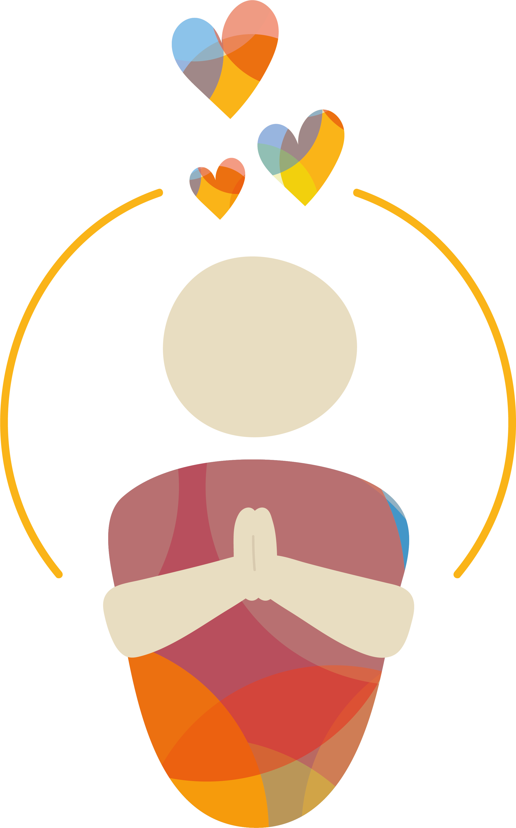
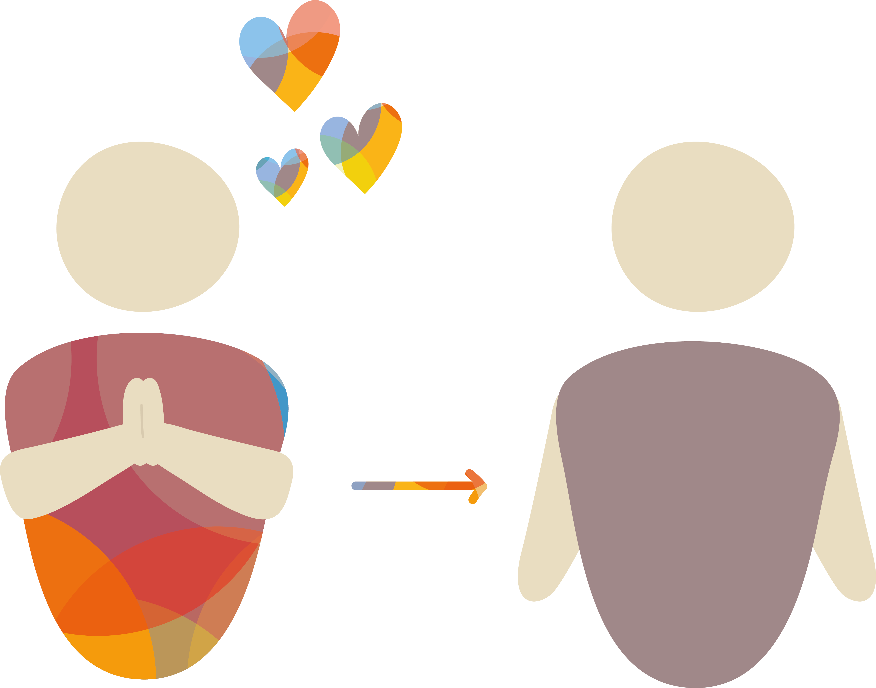
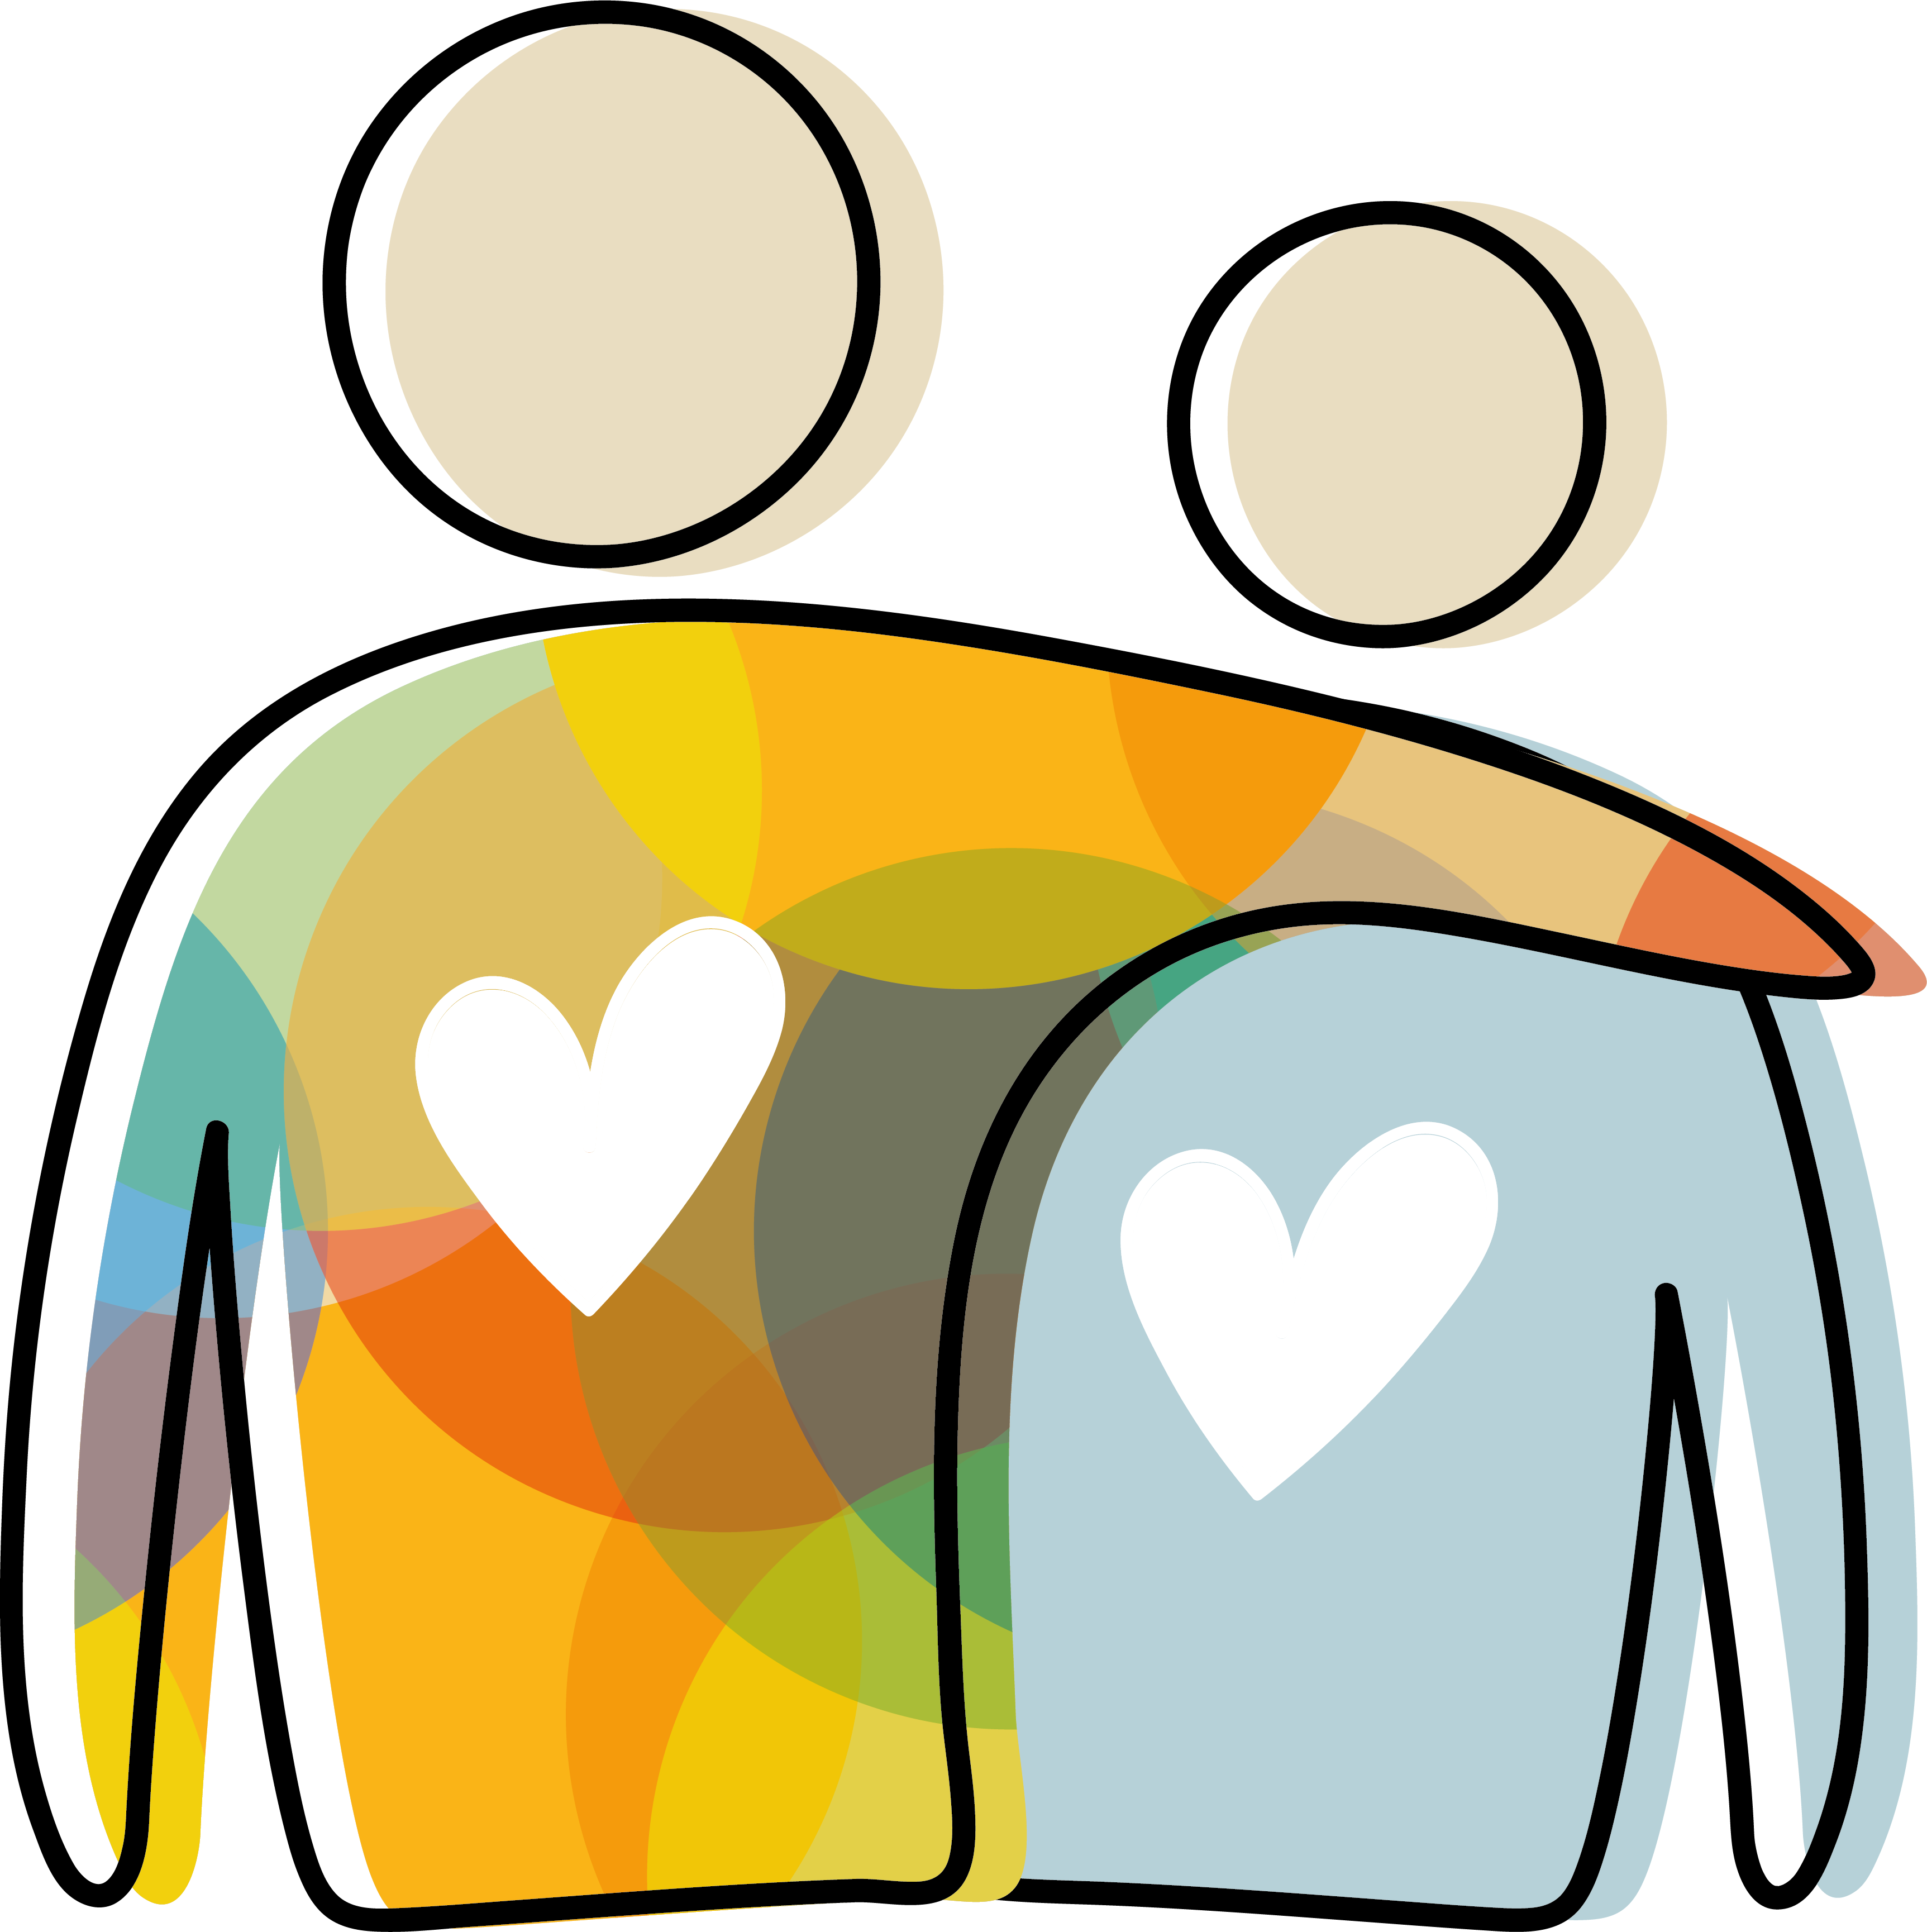
LA ESTRUCTURA DEL PERDÓN
1.- Perdonarse a uno mismo
2.- Pedir perdón a otros
3.- Perdonar a otros y dar afecto a los enemigos
4.- Perdonar a personas queridas

Slide 78
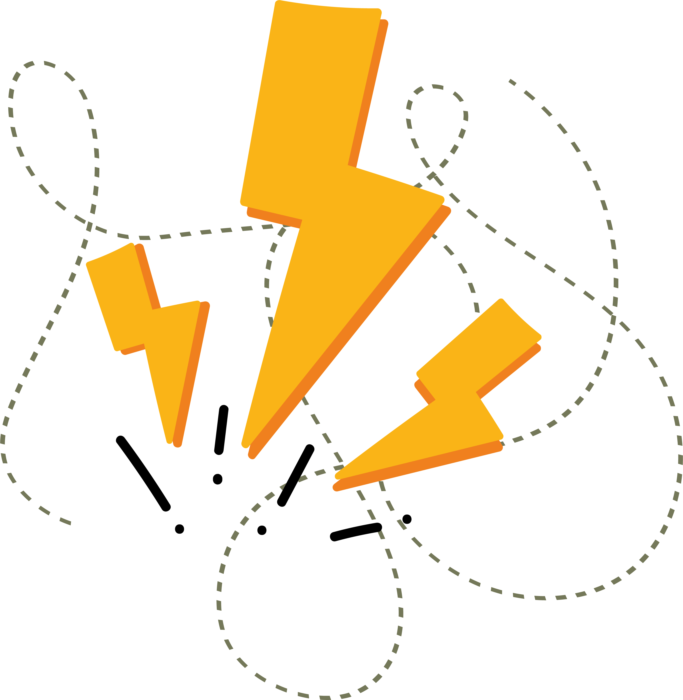
HACERNOS CONSCIENTES DEL DAÑO HECHO Y PEDIR PERDÓN
Recibir afecto/compasión era complicado pero constituía la base para poder dar afecto, porque cronológicamente ocurrió antes.
Pedir perdón a otros es una muestra de conexión con las otras personas y de comprensión de la naturaleza imperfecta del ser humano
Darnos cuenta del daño que hemos hecho a otros facilitará que podamos perdonar el daño que otros nos han hecho.
Notes:
Hemos visto que recibir afecto/compasión era complicado pero constituía la base para poder dar afecto, porque cronológicamente ocurrió antes.
Pedir perdón a otros por el daño que hemos hecho es una muestra de conexión con las otras personas y de comprensión de la naturaleza imperfecta del ser humano, que tiende a hacer daño a otros aunque a veces no quiera o no sea consciente.
Darnos cuenta del daño que hemos hecho a otros facilitará que podamos perdonar el daño que otros nos han hecho.

Slide 79
PRÁCTICA FORMAL 1:
EL DAÑO QUE HEMOS HECHO

Slide 80
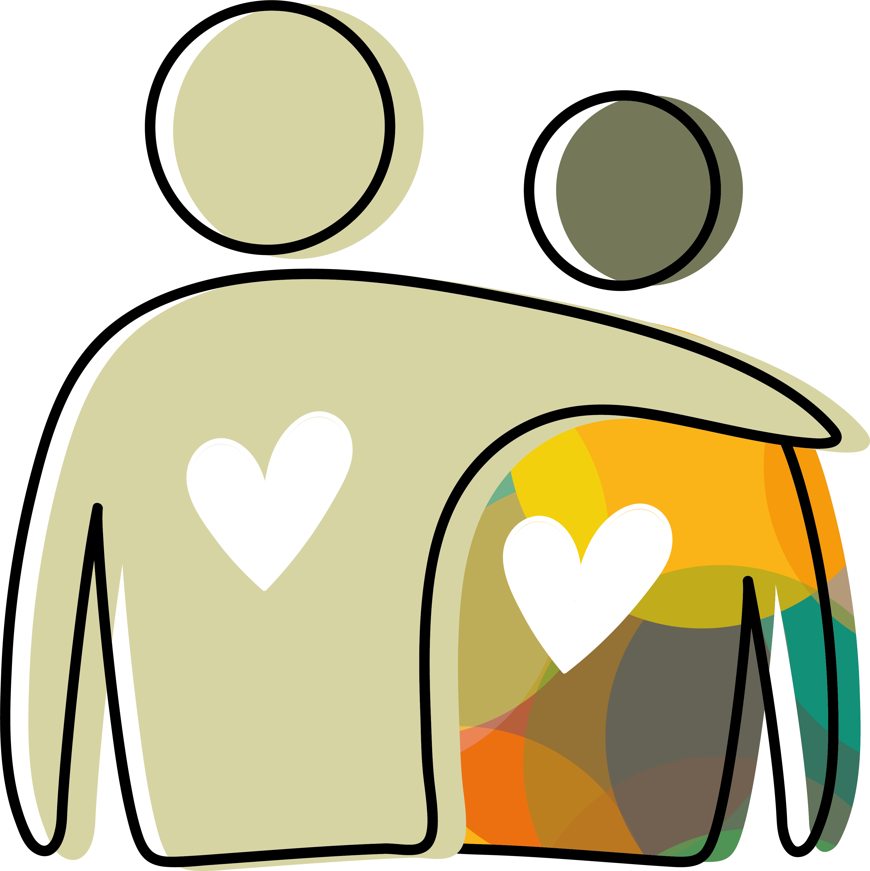
LA RECONCILIACIÓN CON LOS PADRES

Slide 81
LA RECONCILIACIÓN CON LOS PADRES
Excepcional no tener algún conflicto con los padres.
No pueden cumplir siempre nuestras expectativas.
Incluso los mejores padres han tomado decisiones equivocadas
Reconciliación con los padres es la prácticas más sanadora y clave de este modelo con el perdón y la ecuanimidad
Notes:
Los padres (o cuidadores) son la figura clave en el desarrollo de los modelos de apego y, por tanto, en el tipo de relaciones interpersonales y con nosotros mismos a lo largo de la vida
Excepcional no tener algún conflicto con los padres. No pueden cumplir siempre nuestras expectativas. I posible que siempre hayan sido ecuánimes, justos y afectuosos
Incluso los mejores padres han tomado decisiones equivocadas, no han podido dedicar todo el tiempo que querían y se han mostrado enfadados en alguna ocasión
Reconciliación con los padres es la prácticas más sanadora y clave de este modelo con el perdón y la ecuanimidad (tras la Carta a los padres puede ser más fácil)

Slide 82
PRÁCTICA FORMAL 3:
RECONCILIACIÓN CON LOS PADRES
Notes:
Tras la práctica conviene comentar las dificultades y las sensaciones.
En general esta es un práctica muy sanadora y constituye una de las bases del modelo de compasión basado en los estilos de apego, porque supone la reconciliación con los padres.

